Slide 1
ЦИФРОВОЕ ЭФИРНОЕ ТЕЛЕВИДЕНИЕ http://смотрицифру.рф

Slide 2
ЦИФРОВОЕ ЭФИРНОЕ ТЕЛЕВИДЕНИЕ
ЧТО ЭТО?
Цифровым эфирным телевидением называют телевизионное вещание, при котором ТВ-сигнал транслируется передающей телестанцией в окружающее пространство с помощью электромагнитных волн, и любой желающий может принимать этот сигнал с помощью телевизионной приемной антенны. Цифровое эфирное вещание ведется на дециметровых (ДМВ/UHF) волнах.
В связи с переходом России на цифровой формат вещания, эфирное телевидение становится удобным и бесплатным способом доставки качественного телевизионного сигнала. В качестве основного формата цифрового эфирного ТВ в России принят стандарт DVB-T2.
.

Slide 3
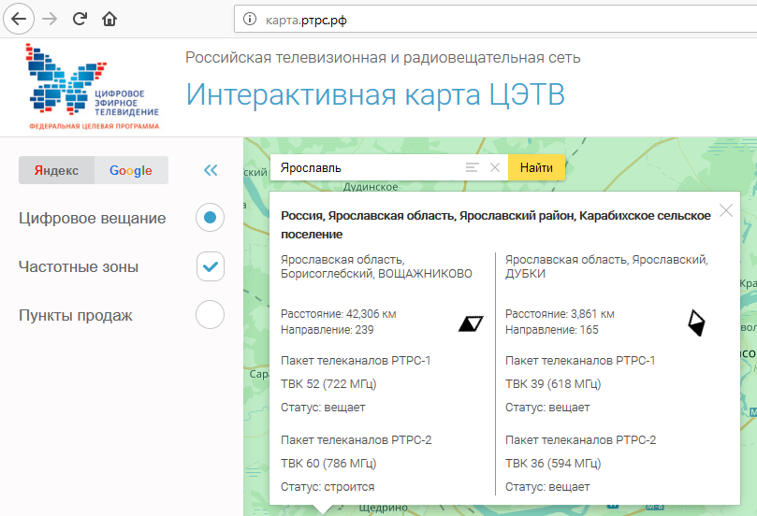
ЦИФРОВОЕ ЭФИРНОЕ ТЕЛЕВИДЕНИЕ
КАК УЗНАТЬ КУДА НУЖНО НАПРАВИТЬ АНТЕННУ ДЛЯ ПРИЕМА ЦЭТВ?
Все просто. В удобное для вас время позвоните по бесплатному телефону горячей линии 8-800-220-20-02 и оператор ответит на ваш вопрос.
Хотите самостоятельно узнать ответ – смело заходите на любой из сайтов http://карта.ртрс.рф или http://смотрицифру.рф, и узнайте всю необходимую вам информацию с помощью интерактивной карты ЦЭТВ.
.

Slide 4
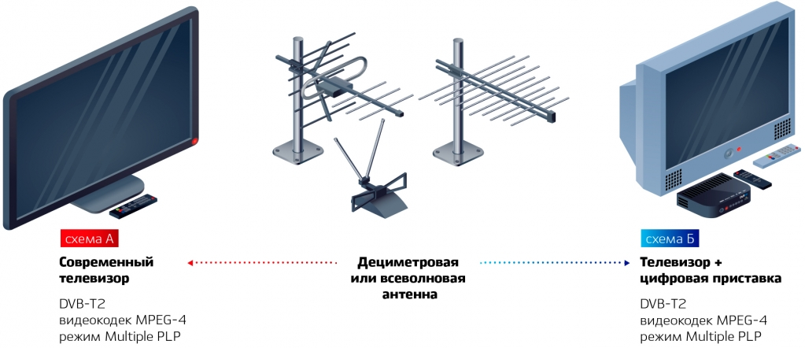
ЦИФРОВОЕ ЭФИРНОЕ ТЕЛЕВИДЕНИЕ
КАКОЕ ОБОРУДОВАНИЕ НЕОБХОДИМО?
Если у вас цифровой телевизор, то дополнительного оборудования покупать не потребуется (см. схему А). Если телевизор аналоговый, то необходимо приобрести цифровую приставку (см. схему Б). Если на разных телевизорах вы хотите смотреть разные каналы, то необходимо приобрести приставку к каждому телевизионному приемнику.
Если вы не подключены к коллективной ДМВ-антенне, то вам необходимо приобрести индивидуальную, которая может быть комнатной или наружной. В непосредственной близости от телебашни используйте комнатную антенну, на значительном удалении от передающего телецентра — наружную антенну с усилителем, разместив её на максимально возможной высоте.

Slide 5
ЦИФРОВОЕ ЭФИРНОЕ ТЕЛЕВИДЕНИЕ
КАК ПОДКЛЮЧИТЬСЯ?
Подключите телевизор к цифровой приставке через видео – и аудиокабели. Подсоедините цифровой ресивер к антенне через антенный кабель. Включите автопоиск каналов – телевизор/приставки настроится на соответствующий цифровой эфирный канал. При настройке на канал в ручном режиме необходимо указать частоту канала.

Slide 6
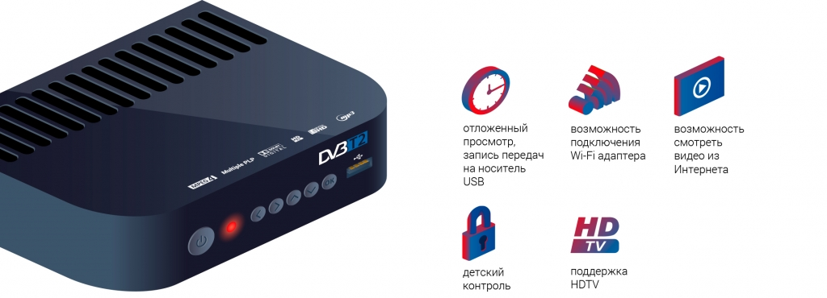
ЦИФРОВОЕ ЭФИРНОЕ ТЕЛЕВИДЕНИЕ
КАК ВЫБРАТЬ ПРИСТАВКУ?
Проверить информацию, встроен ли в ваш телевизор тюнер DVB-T2 и режим Multiple PLP, можно в инструкции к телевизору. Если телевизор не поддерживает стандарт DVB-T2 - потребуется приставка.
На всех устройствах, которые могут принять сигнал цифрового эфирного ТВ, нанесен логотип DVB-T2. Если приставка сертифицирована РТРС, то на коробке есть логотип с бабочкой.
Чем выше цена приставки, тем больше дополнительных функций. На рынке доступны более 370 моделей приставок для приема цифрового эфирного телевидения

Slide 7
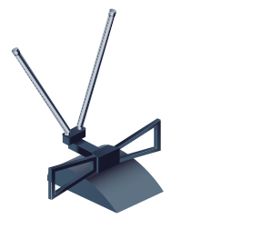
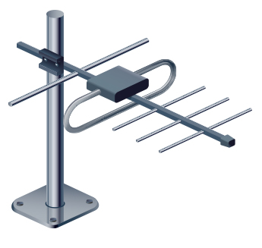
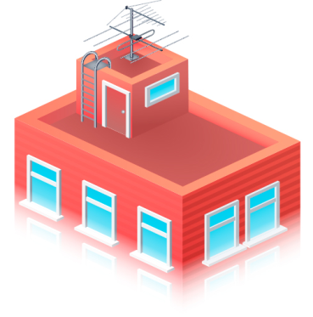
ЦИФРОВОЕ ЭФИРНОЕ ТЕЛЕВИДЕНИЕ
КАКИЕ БЫВАЮТ АНТЕННЫ?
Комнатные антенны устанавливаются внутри помещения. Прием на комнатную антенну возможен только там, где уровень ТВ-сигнала достаточно высокий — такие места называют зонами уверенного приема (в прямой видимости от телебашни). В действительности таких зон не так уж и много. Не очень много шансов получить с помощью комнатной антенны качественную «картинку» в деревне, на даче и других удаленных от башни местах.
Наружные антенны могут применяться в большинстве мест, включая загородные дома и дачи (вне зон прямой видимости телебашни). Подходят для местности с плотной застройкой и сложным ландшафтом. Располагаются на крышах, стенах, балконах зданий. Установка наружной антенны требует существенных усилий и некоторого опыта, но может обеспечить лучшее качество приема!
Коллективные антенны расположены на крыше дома и обеспечивают ТВ-сигналом весь дом. Используются в многоквартирных домах, в том числе в условиях плотной многоэтажной застройки.

Slide 8
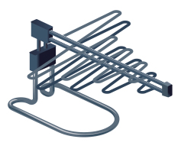
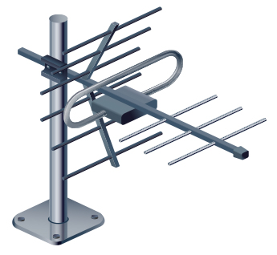
ЦИФРОВОЕ ЭФИРНОЕ ТЕЛЕВИДЕНИЕ
КАК ВЫБРАТЬ АНТЕННУ ПО ТИПУ УСИЛЕНИЯ СИГНАЛА?
Пассивные антенны принимают и усиливают сигнал за счет своей конструкции (геометрии). Они не подключаются к электрической сети и не имеют активных элементов усиления: транзисторов, микросхем или других электронных компонентов. Таким образом, пассивная антенна не вносит собственных помех и шумов (которые неминуемо производятся различными электронными компонентами) в принимаемый сигнал. Подходит для приема ТВ-сигнала на небольшом расстоянии от башни.
Активные антенны усиливают принимаемый сигнал не только за счет особенностей конструкции, но и с помощью электронного усилителя, которым они оснащены. Усилитель может быть смонтирован внутри корпуса антенны или отдельно от него. Питание осуществляется от бытовой электросети с помощью адаптера (блока питания).

Slide 9
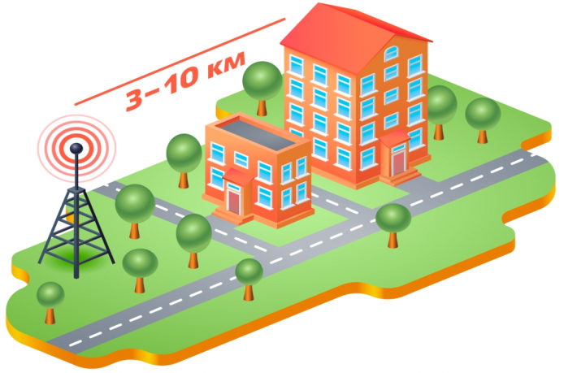
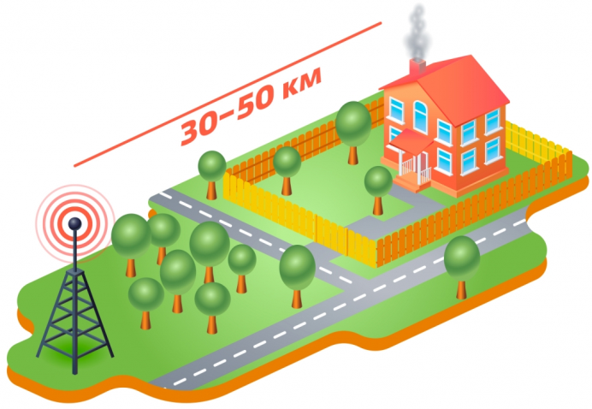
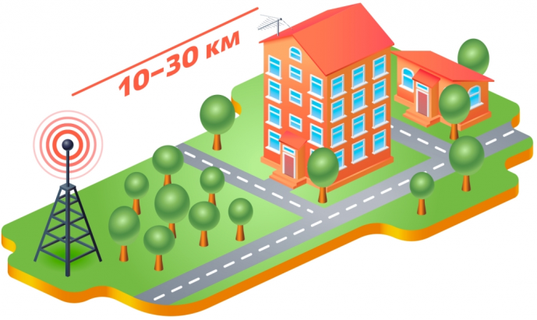
ЦИФРОВОЕ ЭФИРНОЕ ТЕЛЕВИДЕНИЕ
ОСНОВНЫЕ СЦЕНАРИИ ПРИЕМА
3–10 км от башни
Квартира на верхнем этаже многоэтажки на небольшом расстоянии от телебашни. Используйте антенну без усилителя. Если башня видна из окна, сигнал можно принять даже на комнатную антенну. Если башня не видна из окна, установите наружную антенну на крыше и направьте в сторону башни. Или примените направленную комнатную антенну.
10–30 км от башни
Установите на крыше наружную антенну с усилителем. Если Вы живете на последних этажах высокого дома и окна обращены в сторону башни, будет достаточно установить антенну за окном.
30–50 км от башни
Нужна наружная антенна с усилителем. Направьте ее в сторону ближайшей башни.

Slide 10
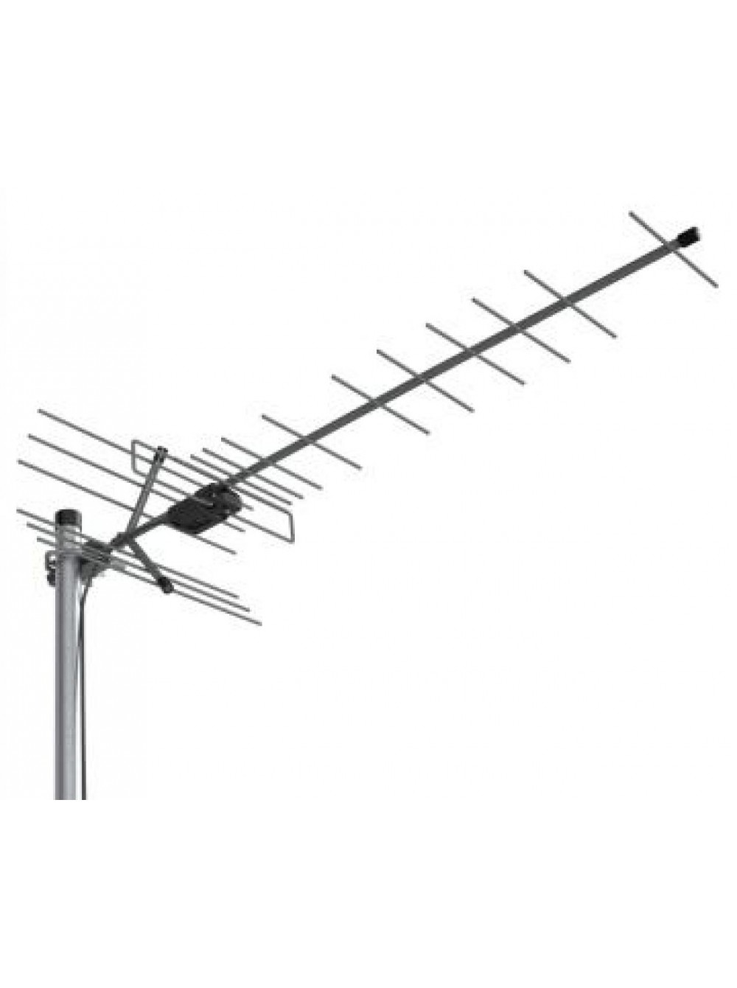
ЦИФРОВОЕ ЭФИРНОЕ ТЕЛЕВИДЕНИЕ
ТЕХНИЧЕСКИЕ ТРЕБОВАНИЯ К АНТЕННАМ ДЛЯ ПРИЕМА СИГНАЛА
Для уверенного приема рекомендуется использовать пассивную антенну без усилителя сигнала с коэффициентом усиления не менее 10-12 дБ. Антенну необходимо установить на улице, на отдалении от металлической крыши, на высоте 8 – 10 метров и направить в сторону ближайшего пункта цифрового вещания.
Дополнительно для антенны, по возможности, необходимо произвести ее заземление.

Slide 11
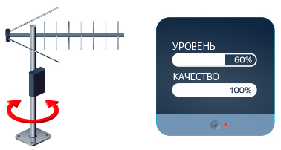
ЦИФРОВОЕ ЭФИРНОЕ ТЕЛЕВИДЕНИЕ
КАК НАСТРОИТЬ ОБОРУДОВАНИЕ?
Подключение и настройка оборудования для приема цифрового эфирного телевидения DVB-T2 не требует специальных навыков и знаний и не занимает много времени. Для приема ЦЭТВ на новом телевизоре, который поддерживает стандарт DVB-T2, нужна лишь антенна ДМВ-диапазона. Для старого аналогового телевизора, кроме антенны, нужна еще специальная приставка (SetTopBox, STB, или просто «цифровая приставка»).
В большинстве цифровых телевизоров и в приставках есть встроенный индикатор уровня и качества сигнала. Он позволит оптимально настроить антенну на прием цифрового эфирного сигнала

Slide 12
ЦИФРОВОЕ ЭФИРНОЕ ТЕЛЕВИДЕНИЕ
ГДЕ КУПИТЬ ОБОРУДОВАНИЕ ДЛЯ ПРИЕМА ЦЭТВ?
Сейчас на рынке доступны уже более 1000 моделей телеприемников и более 370 моделей цифровых приставок, поддерживающих стандарт DVB-T2, стандарт сжатия видеосигнала MPEG4 и режим Multiple PLP. Это общепринятые и универсальные характеристики современных приемников.
Многие производители обращаются в РТРС с просьбой протестировать их модели на предмет совместимости с параметрами цифрового эфирного телесигнала. Специалисты РТРС тестируют представленные модели, сообщают производителям об обнаруженных неточностях, а после успешного завершения тестирования через центры консультационной поддержки населения и через «горячую линию» 8-800-220-20-02 сообщают телезрителям, какие телевизоры и приставки будут безошибочным выбором.

Slide 13
СПАСИБО ЗА ВНИМАНИЕ
http://смотрицифру.рф
8-800-220-20-02

